Slide 1
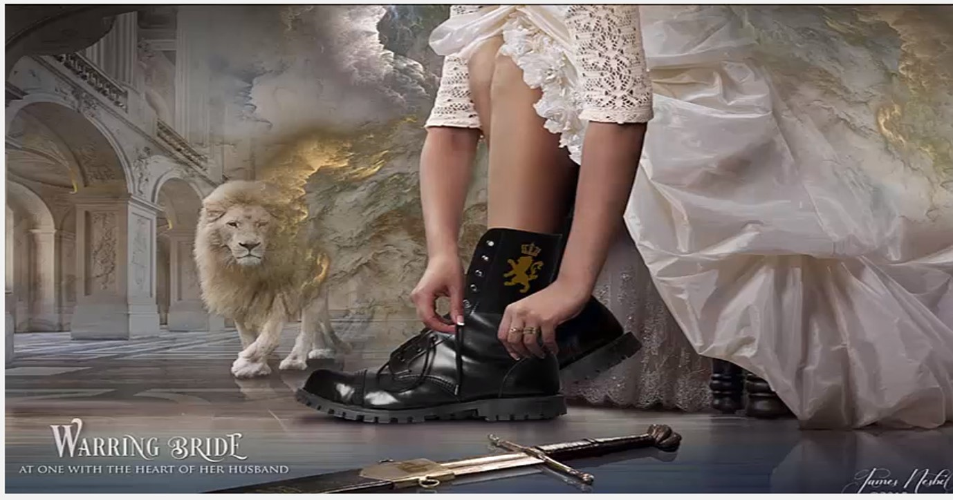
이기는 자의 훈련 4
- 복음의 기초 -
KAINOS HEALING MINISTRY
카이노스 치유 사역원

Slide 2

의인인가? 죄인인가?
용서는 받았지만 아직 죄인이야…
죄를 안 지어야 의인이지…

Slide 3



믿음이 자라지 않는 이유
복음
의인
죄
인
마귀

Slide 4
신자는 죄에 대하여 죽었다
“우리 옛사람이 예수와 함께 십자가에 못박힌 것은 죄의 몸이 멸하여 다시는 우리가 죄에게 종노릇하지 아니하려
함이니
이는 죽은 자가 죄에서 벗어나 의롭다 하심을 얻었음이니라” – 롬 6:6-7

Slide 5
여길지어다
“그의 죽으심은 죄에 대하여 단번에 죽으심이요 그의 살으심은 하나님께 대하여 살으심이니
이와 같이 너희도 너희 자신을 죄에 대하여는 죽은 자요 그리스도 예수 안에서 하나님을 대하여는 산 자로 여길지어다” – 롬 6:10-11

Slide 6
새사람은 완전하다
“저가 한 제물로 거룩하게 된 자들을 영원히 온전케 하셨느니라” – 히 10:14
“ 그분은 단 한 번 당신 자신을 바치심으로써 거룩하게 만드신 사람들을 영원히 완전하게 해주셨습니다” - 공동번역

Slide 7
죄의 지배에서 벗어났다
“죄가 너희를 주관치 못하리니 이는 너희가 법아래 있지 아니하고 은혜아래 있음이니라”
– 롬6:14
성령님과 말씀의 내주하심
새로운 본성을 주심
죄가 싫어지고 미워져서 죄를 버리게 된다
은혜아래 있다는 말의 의미

Slide 8
신자는 계속 죄짓지 않는다
“그분 안에서 사는 사람은 죄를 짓지 않습니다. 계속 죄를 짓는 사람은 그분을 보지도 못하였고 그분을 알지도 못한 것입니다.
자녀들이여, 여러분은 아무에게도 속지 마십시오. 의로운 일을 하는 사람은 예수님처럼 의로운 사람입니다.”

Slide 9
하나님의 씨- 말씀과 성령
“그러나 죄를 짓는 사람은 마귀에게 속해 있습니다. 마귀는 처음부터 죄를 지었기 때문입니다. 하나님의 아들이 나타나신 것은 바로 이 마귀의 일을 멸하기 위해서입니다.
하나님의 자녀들은 계속해서 죄를 짓지 않습니다. 이것은 하나님의 씨가 그 사람 속에 있기 때문입니다. 그는 하나님에게서 태어났으므로 계속 죄를 지을 수가 없는 것입니다 ”
–요일 3:6-9 (현대인의 성경)

Slide 10
은혜에 대한 오해
“그럴 수 없느니라 죄에 대하여 죽은 우리가 어찌 그 가운데 더 살리요” – 롬 6:2
“그런즉 어찌하리요 우리가 법 아래 있지 아니하고 은혜 아래 있으니 죄를 지으리요 그럴 수 없느니라” – 롬 6:15

Slide 11
심은대로 거둔다
“스스로 속이지 말라 하나님은 만홀히 여김을 받지 아니하시니 사람이 무엇으로 심든지 그대로 거두리라
자기의 육체를 위하여 심는 자는 육체로부터 썩어진 것을 거두고 성령을 위하여 심는 자는 성령으로부터 영생을 거두리라” – 갈 6:7- 8

Slide 12
왜 인간을 구원하셨을까?
“이제는 그의 육체의 죽음으로 말미암아 화목케 하사 너희를 거룩하고 흠없고 책망할 것이 없는 자로 그 앞에 세우고자 하셨으니” – 골 1:22
“하나님이 우리를 부르심은 부정케 하심이 아니요 거룩케 하심이니 그러므로 저버리는 자는 사람을 저버림이 아니요 너희에게 그의 성령을 주신 하나님을 저버림이니라” – 살전 4:7-8

Slide 13
은혜는 죄를 이기게 한다
율법과 은혜의 차이는 무엇인가?
복음은 속사람을 보여주는 거울이다
신자는 의인임을 알아야 자신의 죄성을 다스리며, 육신대로 살지 않고 영을 좇아 삶으로써 영생을 거둘 수 있다
값싼 은혜와 진짜 은혜의 차이는 무엇인가?

